Slide 1

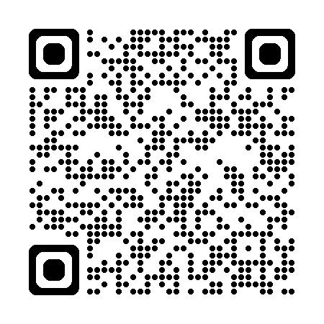
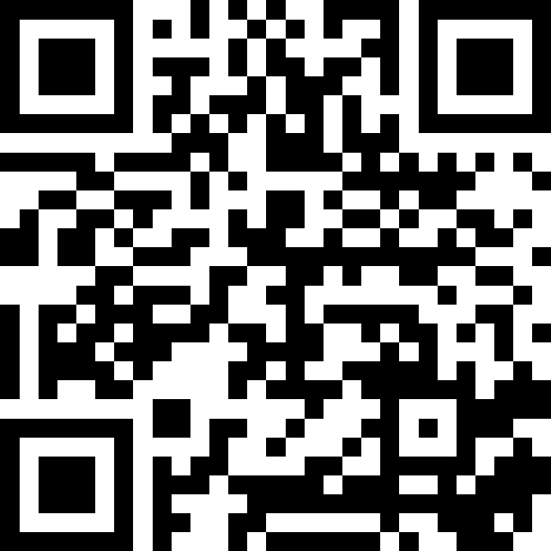
深度學習 Deep Learning
大型語言模型
Instructor: 林英嘉 (Ying-Jia Lin)
2025/11/19
Course GitHub
Slido # DL1119

Slide 2
Announcements

Slide 3
Week 12 要繳交什麼？
清晰易懂的簡報 5 頁，一組繳交一份
介紹競賽任務
舉例說明資料的長相
做簡單的資料分析
可以參考 Kaggle Code，關鍵字: EDA (Exploratory Data Analysis)
請附上來源!!
預期的實作方法
預期實作/使用的模型
可以參考 Kaggle Code，請附上來源!!
(預期) 分工模式

Slide 4
Week 12 繳交注意事項
5 頁是最低需求 (不包含首頁跟最後一頁)
可以多於5頁!!
一組繳交一份，請上傳至 E-Learning
Deadline: 2025/11/21 23:59
檔名：DL_teamN_checkpoint1.pdf

Slide 5
Outline
自然語言處理SSL
BERT
GPT-1
Introduction to large language models (LLMs)
LLM applications
What LLMs can do?
Code
Quiz

Slide 6
自然語言處理 SSL

Slide 7















[Recap] Encoder and Decoder
輸出是 hidden states
輸出是 sequence (文字)
$${\hat{y}}_{1}$$
$${\hat{y}}_{2}$$
……
$${\hat{y}}_{t−1}$$
$${\hat{y}}_{t}$$
$$h_{0}$$
$$h_{1}$$
……
$$h_{n−2}$$
$$C$$
FFN (linear layer(s))
Encoder
Decoder
$$h_{init}$$
……
_
$${\hat{y}}_{1}$$
……
$${\hat{y}}_{t−2}$$
$${\hat{y}}_{t−1}$$
_
$$x1$$
$$x_{n−2}$$
$$x_{n−1}$$
(Start)
(Start)
Input sequence
(Encoder 的輸出有很多種被Decoder運用的方式)

Slide 8
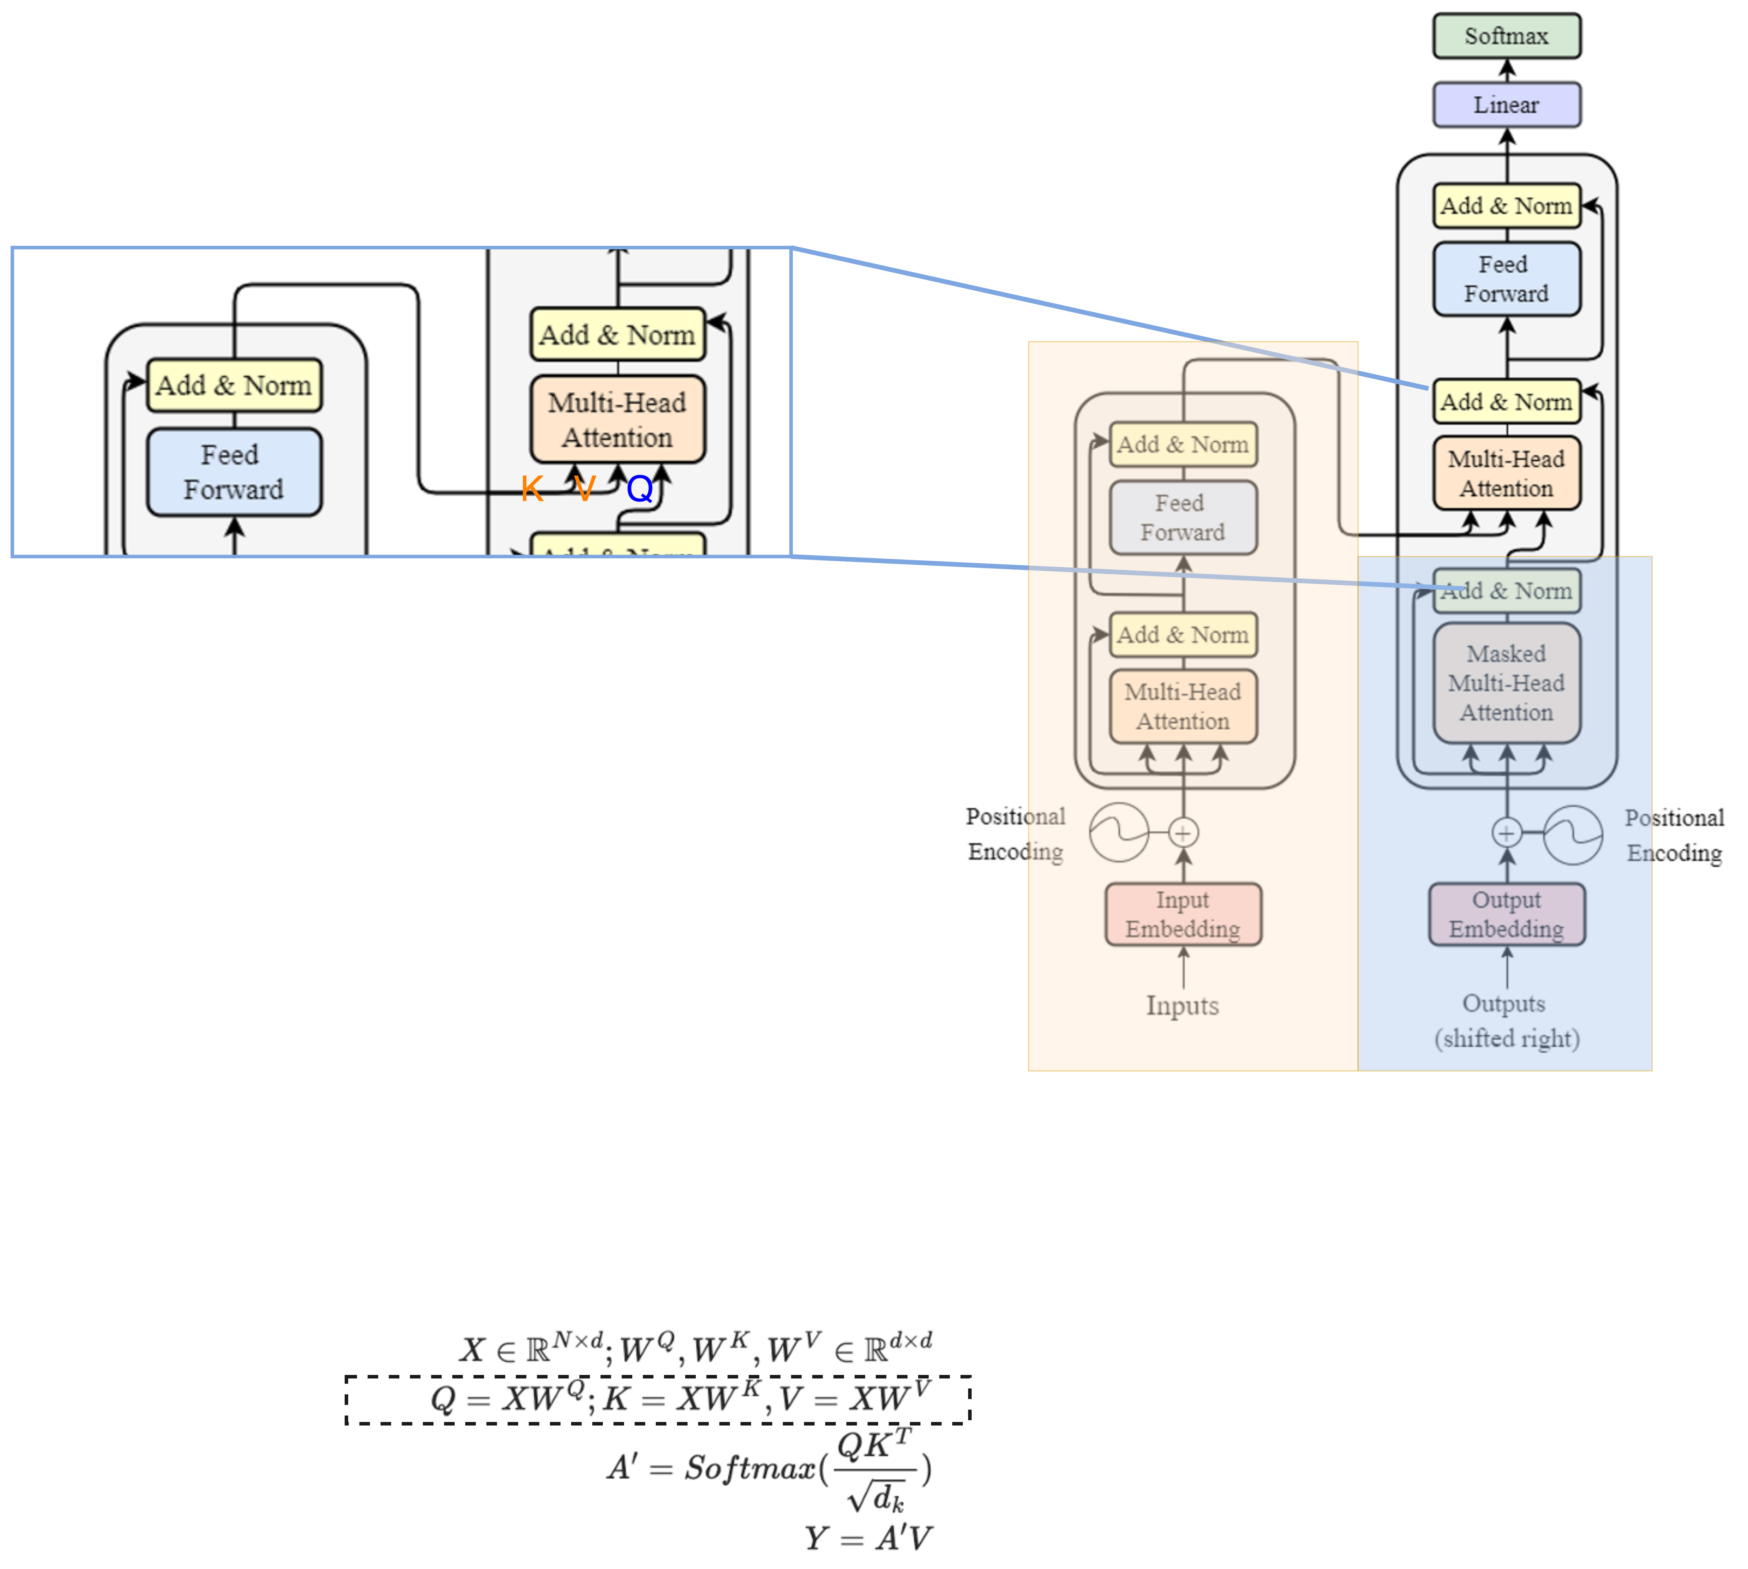
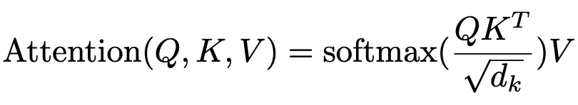
[Recap] Encoder-Decoder 橋樑: Cross-Attention
K, V uses the output from encoder as their X;
Q uses the decoder’s information as X.
This is
Notes:
K, V uses the output from encoder as their X;
Q uses the decoder’s information as X.

Slide 9
[Recap] Cross-attention
Encoder
h'₁
Weighted sum
a'₁
a'₂
a'₃
k₁
v₁
k₂
v₂
k₃
v₃
q₁
🎯
e₁
I
e₂
print
e₃
Hello
e₁
BOS

Slide 10
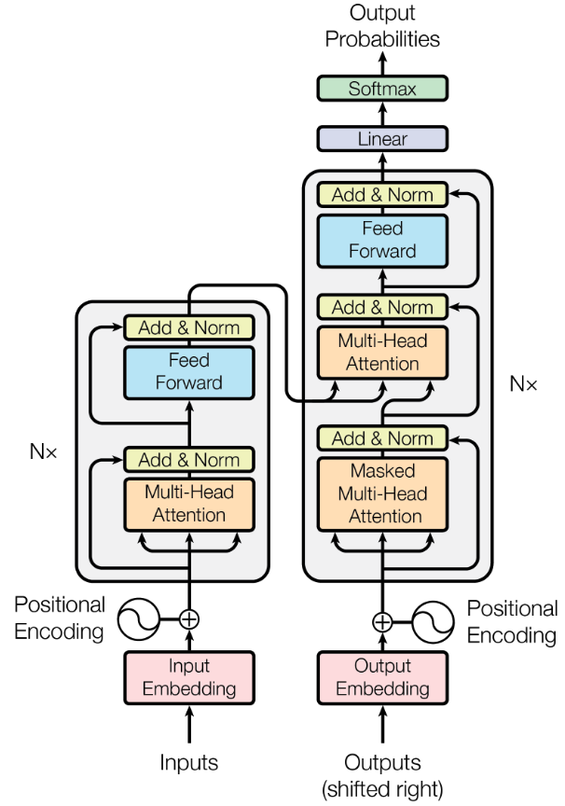

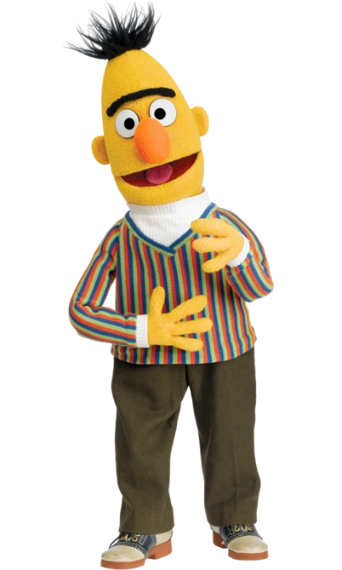
Transformer 架構的後續應用
Generative Pre-training (GPT) series 是 Transformer Decoder
BERT (Bidirectional encoder representations from transformers) 是 Transformer Encoder
Devlin et al., 2018
N=12
(GPT)
Encoder
(BERT)

Slide 11
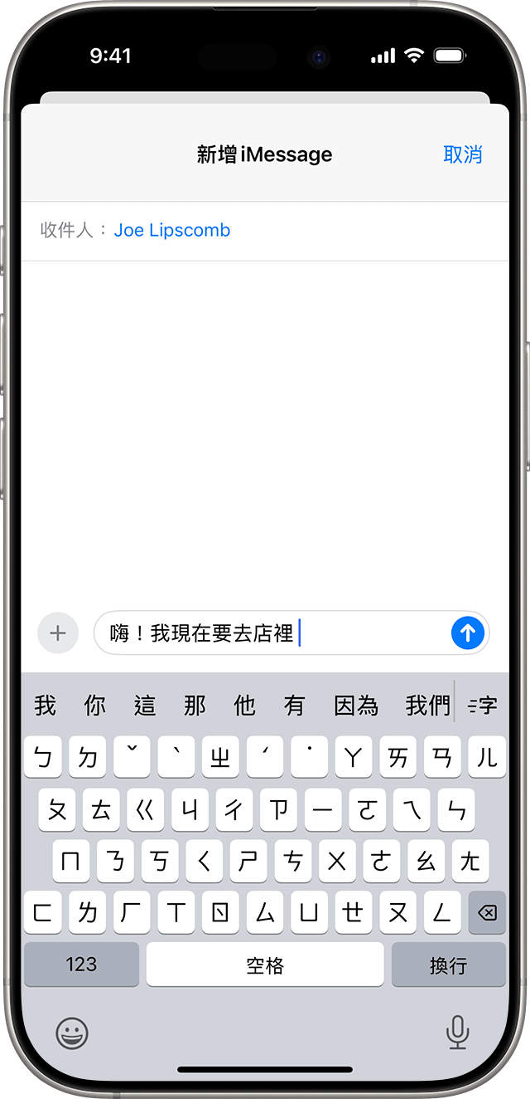
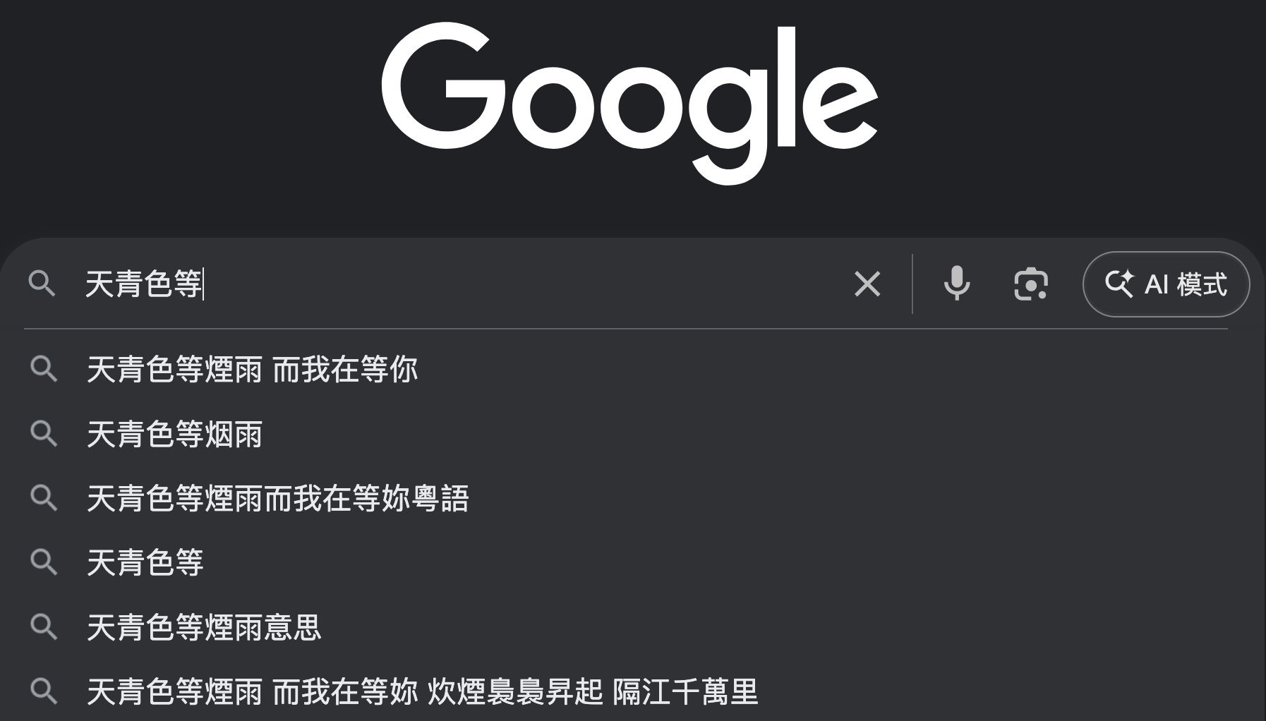
GPT 是一個語言模型
https://developers.google.com/machine-learning/resources/intro-llms
語言模型定義：語言模型 (Language Model) 是一個能預測並生成語言的機器學習模型
(例子) 下一個字預測 ➡️
Figure source: https://support.apple.com/zh-tw/104995

Slide 12
[RNN Recap] 條件機率
假設要讓模型生成一個句子：「天氣真好」
天
氣
真
好
RNN
RNN
RNN
RNN
開始字詞 (BOS)
天
氣
真
P(天|BOS)
P(氣|BOS、天)
P(真|BOS、天、氣)
P(好|BOS、天、氣、真)

Slide 13
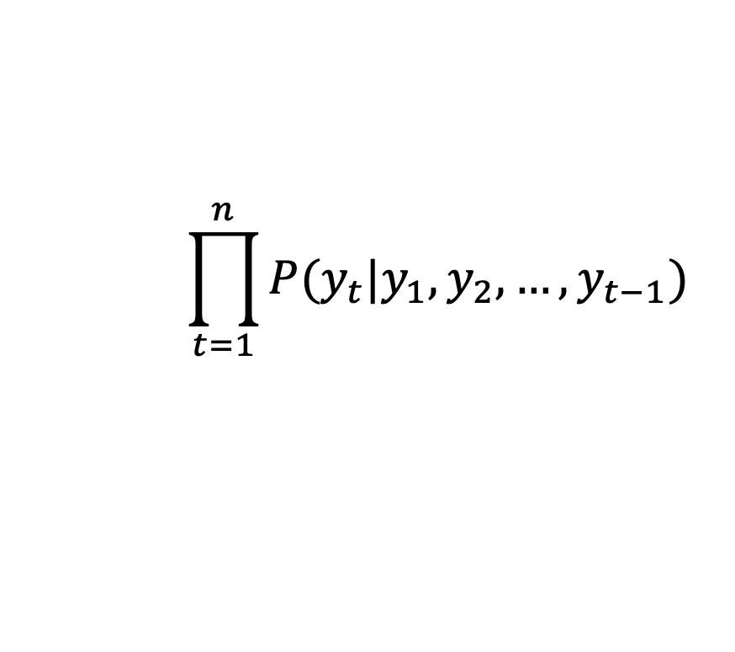




訓練 GPT 最大化每個時間點的機率
$$P(y_{2}| y_{1})$$
$$P\left(y_{3}\right|y_{1},y_{2})$$
$$⋅⋅⋅$$
$$P\left(y_{8}\right|y_{1},y_{2},y_{3},y_{4},y_{5},y_{6},y_{7})$$
y₂
y₃
y₄
y₅
y₆
y₇
y₈
目標函數：
Language Model
$$\prod_{t=1}^{n}{P(y_{t}|y_{1},y_{2},…,y_{t−1})}$$
Language Modeling
y₁
y₂
y₃
y₄
y₅
y₆
y₇
Self-attention 不可及的範圍

Slide 14
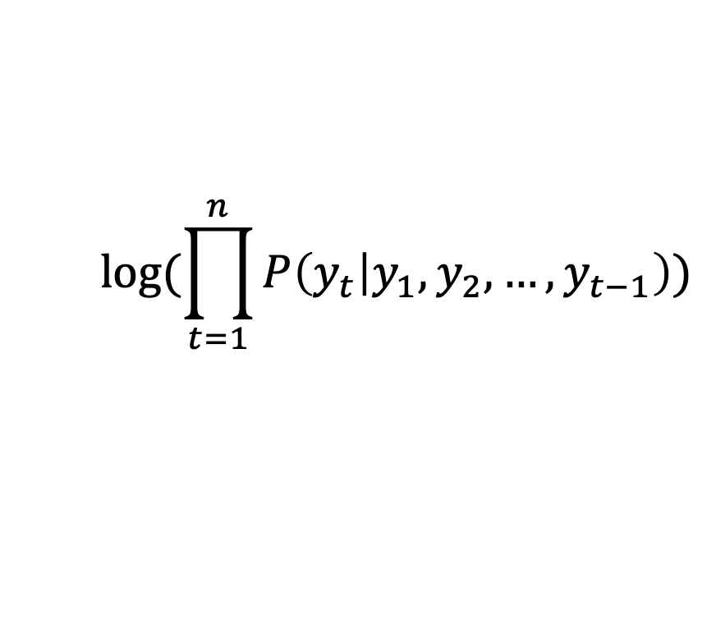
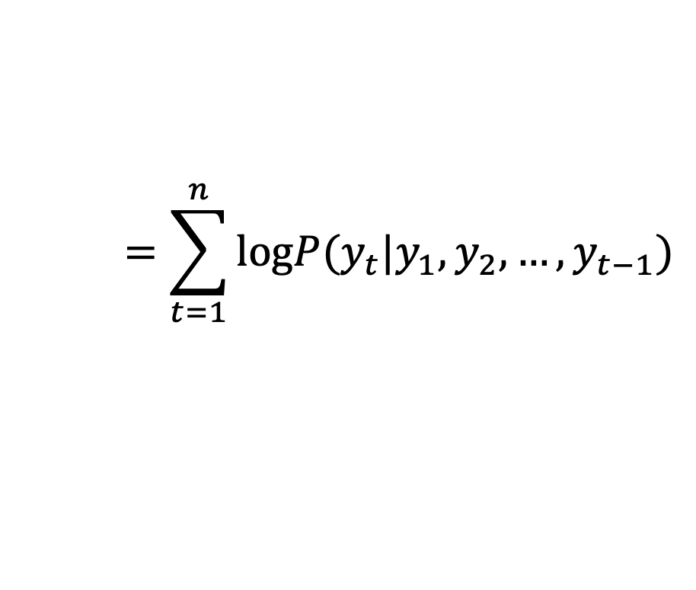
Language Modeling and Cross-entropy (1)
為了使語言模型能夠以分類的形式被訓練，通常會取log
$$log⁡(\prod_{t=1}^{n}{P\left(y_{t} | y_{1},y_{2},…,y_{t−1}\right)})$$
$$=\sum_{t=1}^{n}{logP(y_{t}|y_{1},y_{2},…,y_{t−1})}$$
越大越好
加上負號之後就是 Cross-entropy
(loss 越小越好)

Slide 15
Language Modeling and Cross-entropy (2)
Language modeling 在 t 時間點的正確答案是 t+1 的字詞
Token
Logits
取 Softmax 後之機率
正確答案
CGU
I
love
hate
like
0.0011
0.0012
0.0013
0.0014
0.0015
0.78
0.11
0.03
0.02
0.06
1
0
0
0
0
I love CGU
Example
Vocab
(假設只有5個字)
t
t+1
Cross-entropy

Slide 16
常見 Language Models
💡Language Models: 透過 Language Modeling 去預測詞彙機率分佈的模型
RNN
Transformer
GPT-series

Slide 17









Language Models 終究是 left-to-right
y₁
y₂
y₃
y₄
y₅
y₆
y₇
y₈
GPT-1 不好，因為訓練無雙向
越接近越好
$${\hat{y}}_{1}$$
$${\hat{y}}_{2}$$
$${\hat{y}}_{3}$$
$${\hat{y}}_{4}$$
$${\hat{y}}_{5}$$
$${\hat{y}}_{6}$$
$${\hat{y}}_{7}$$
$${\hat{y}}_{8}$$
Decoder
_
y₁
y₂
y₃
y₄
y₅
y₆
y₇
(Start)

Slide 18
Transformer 架構的後續應用
Generative Pre-training (GPT) series
BERT (Bidirectional encoder representations from transformers)
Devlin et al., 2018
N=12
(GPT)
Encoder
(BERT)

Slide 19
BERT (Bidirectional Encoder Representations from Transformers)
BERT 有兩種預訓練任務：
Masked Language Modelling
Next Sentence Prediction
bank
binary classification
BERT
(Transformer Encoder)
BERT
(Transformer Encoder)
[CLS]
open
a
[MASK]
account
[SEP]
[CLS]
study
hard
[SEP]
plz
[SEP]
Devlin, Jacob, et al. "BERT: Pre-training of Deep Bidirectional Transformers for Language Understanding." NAACL 2019.

Slide 20
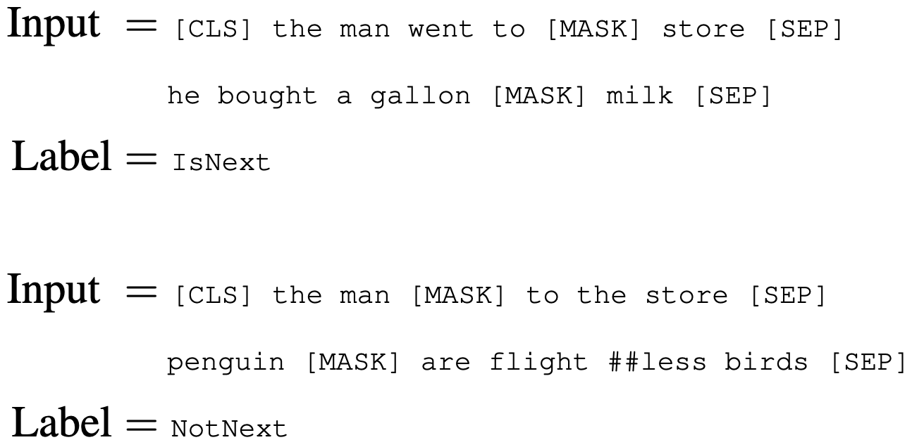
Next Sentence Prediction (NSP)
二元分類任務
目標：使模型能夠理解不同語句之間的關聯性

Slide 21
Summary - Key information
Self-supervised Learning 的訓練方式是從資料中取得「答案」
節省大量標註成本
適用於大規模未標資料
影像處理領域以重建影像為 SSL 的主要方法
自然語言處理領域以預測文章或句子中的下一個字為 SSL 的主要方法

Slide 22
Encoder vs. Decoder in Pre-training
 | Encoder (e.g., BERT) | Decoder (e.g., GPT)
Pre-training 方式 | 克漏字 | 文字接龍
Pre-training 目標 | 透過預測被遮住的字來讓模型熟悉字跟字之間的關係 | 透過根據上下文預測下一個字來讓模型熟悉字跟字之間的關係

Slide 23
GPT-1 與 BERT 的 Fine-tuning
以 Classification 為例
class
B x 1 x C
Linear
class
Linear
B x 1 x H
B x 1 x H
BERT
(Transformer Encoder)
Transformer Decoder
[CLS]
open
a
POST
account
[SEP]
y₁
y₂
y₃
y₄
y₅
y₆
y₇
這
火
鍋
真
是
好
吃

Slide 24
先 Pre-training，再 Fine-tuning
Pre-training
Fine-tuning
在大量資料上進行訓練，通常是自監督式 (Self-Supervised Training)
在目標資料上 (Down-stream tasks, 下游任務) 進行訓練，通常是監督式 (Supervised Training)，也就是需要有標註的資料才能進行模型訓練
影像還原
影像分類
文字還原
文字分類
對比學習
...
...

Slide 25
大型語言模型
LLM

Slide 26
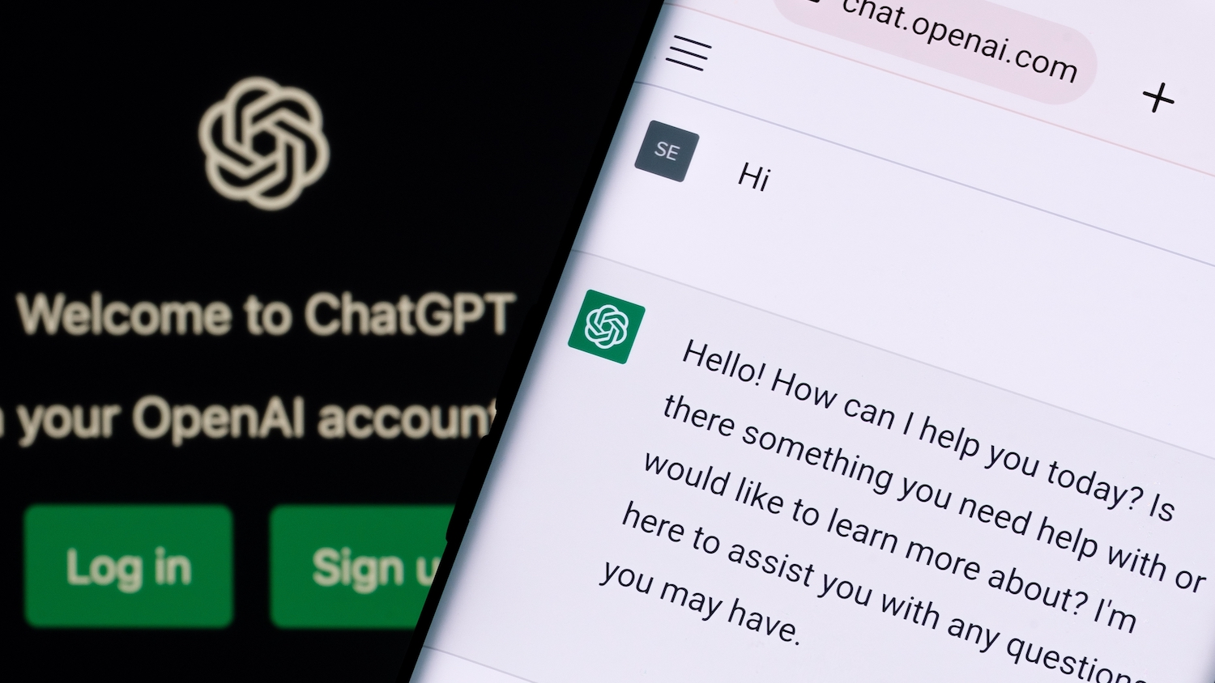
The Revolution of ChatGPT
ChatGPT came out in November, 2022.
Figure source: https://poole.ncsu.edu/thought-leadership/article/lets-chat-about-chatgpt/
https://openai.com/index/chatgpt/

Slide 27
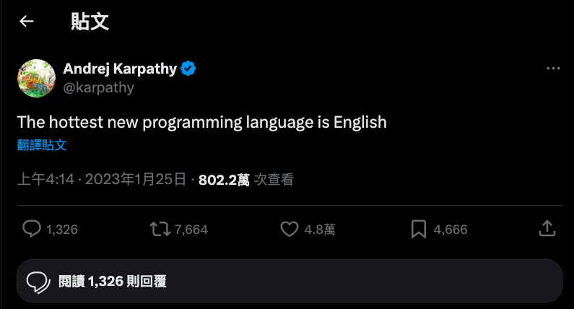
寫程式？

Slide 28
Code Llama
https://arxiv.org/abs/2308.12950

Slide 29
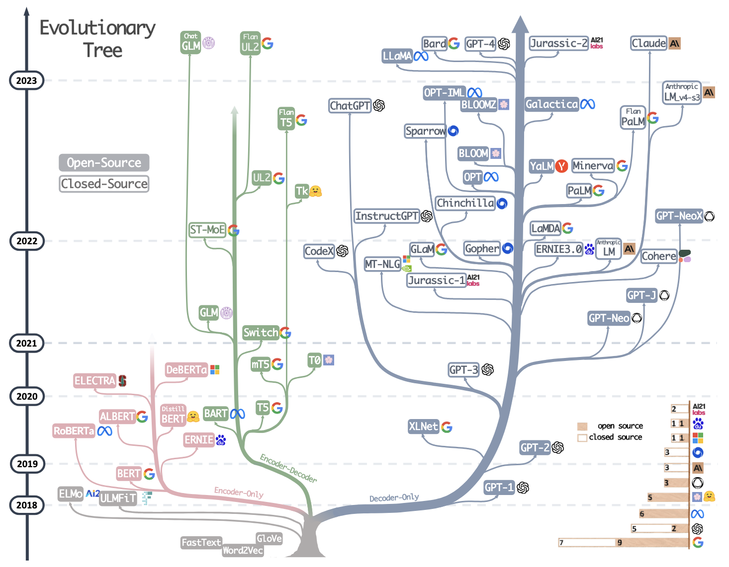
大型語言模型的演化樹
Yang, Jingfeng, et al. "Harnessing the power of llms in practice: A survey on chatgpt and beyond." ACM Transactions on Knowledge Discovery from Data 18.6 (2024): 1-32.

Slide 30
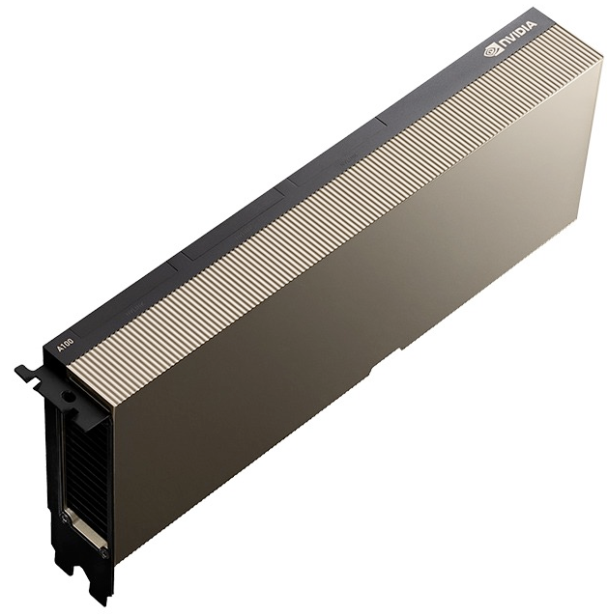
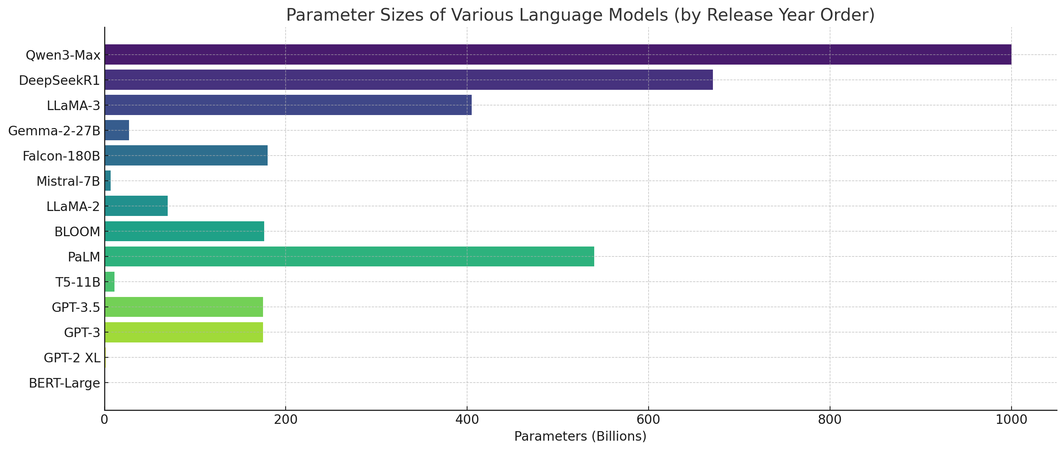
NLP Model Sizes (2018 – 2025)
💰💰💰💰💰
2025
2018

Slide 31
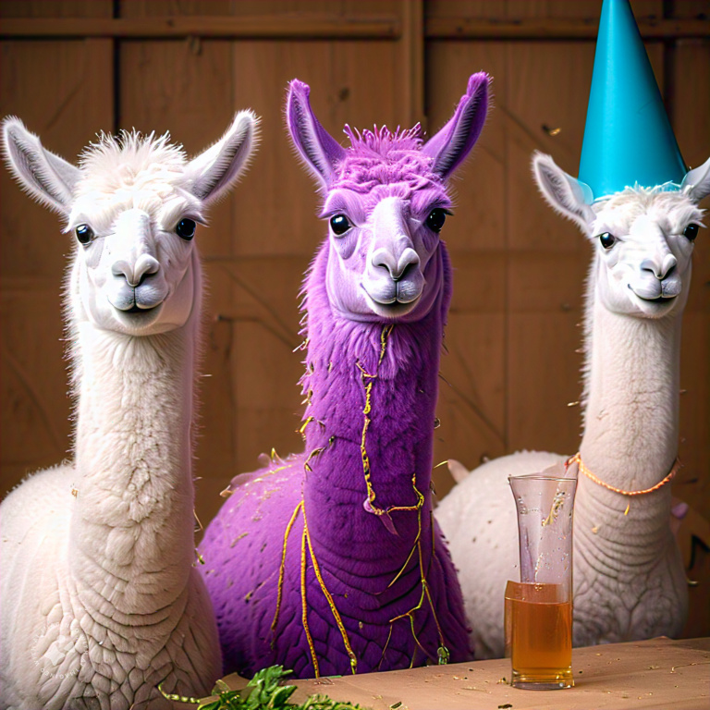

很多厲害的大型語言模型都需要上網...
Llama (7B - 65B) by Meta (2023)

Slide 32
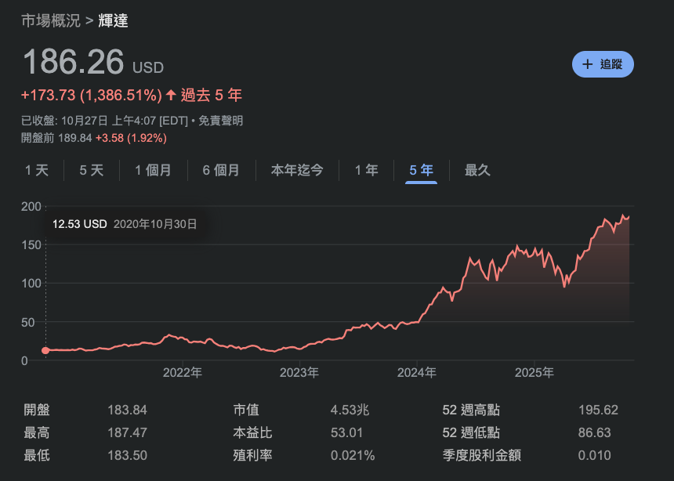

Slide 33
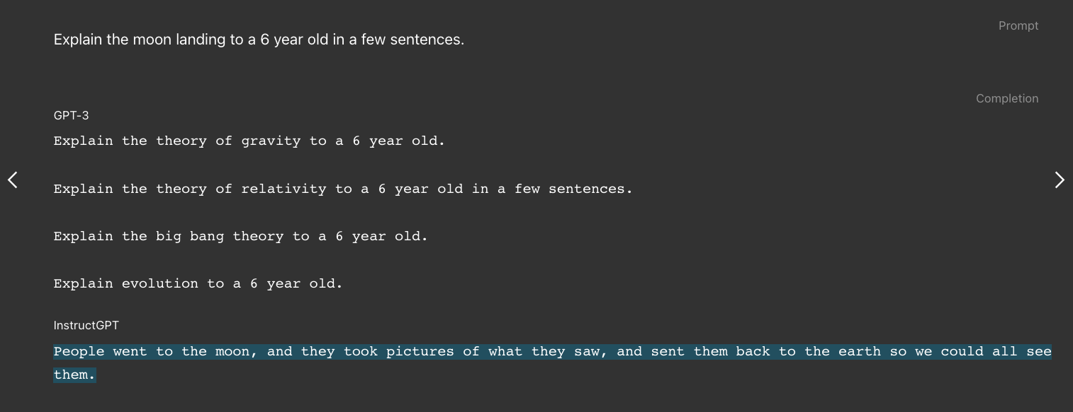
以前的 GPT 有口吃
InstructGPT: ChatGPT 的前身
Figure source: https://openai.com/index/instruction-following/
Ouyang, Long, et al. “Training language models to follow instructions with human feedback.” NeurIPS 2022.

Slide 34
GPT 系列作品時間線
2018/06/11
(GPT-1) Improving language understanding by generative pre-training
2019/02/14
(GPT-2) Language models are multi-task learners
2020/05/28
(GPT-3) Language models are few-shot learners
2022/05/04
(InstructGPT) Training language models to follow instructions with human feedback

Slide 35
The Pre-training then Fine-tuning Paradigm
Fine-tuning
文字接龍
(Pre-training)
指令微調 (Supervised Fine-tuning, SFT)
人類反饋學習 (RLHF)
GPT-3
InstructGPT
讓模型學會回答
讓模型的回答貼近人類想要的回答
RLHF: Reinforcement Learning with Human Feedback

Slide 36
語言模型會回答嗎？
人類提問：什麼是咕嚕咕嚕
Before SFT (只會文字接龍)
咕嚕咕嚕意思是什麼，你知道嗎？聽到網友說「咕嚕咕嚕」，以為是指喝水的聲音？其實不是哦！社群上流行的咕嚕咕嚕，是模擬人被水淹沒時，會發出類似咕嚕咕嚕的聲響。
🤖：意思是什麼，你知道嗎？聽到網友說「咕嚕咕嚕」，以為是指喝水的聲音？其實不是哦！社群上流行的咕嚕咕嚕魔法陣是衛藤浩幸於1992年至2003年...
文章一：
《咕嚕咕嚕魔法陣》是衛藤浩幸於1992年至2003年在艾尼克斯（今已合併改名為史克威爾艾尼克斯）旗下漫畫雜誌《月刊少年GANGAN》創作的日本搞笑奇幻漫畫 ...
After SFT (知道如何回答)
🤖：「咕嚕咕嚕」為網路用語，模擬人被水淹沒時發出類似咕嚕咕嚕的聲響。
文章二：

Slide 37
Supervised Fine-Tuning (SFT)
Prompt
Ground-truths (human-written)
Tell me who is Oppenheimer?
Julius Robert Oppenheimer is …
Optimize
語言模型
(e.g., GPT-3)
Oppenheimer is the father of …
Model Prediction

Slide 38
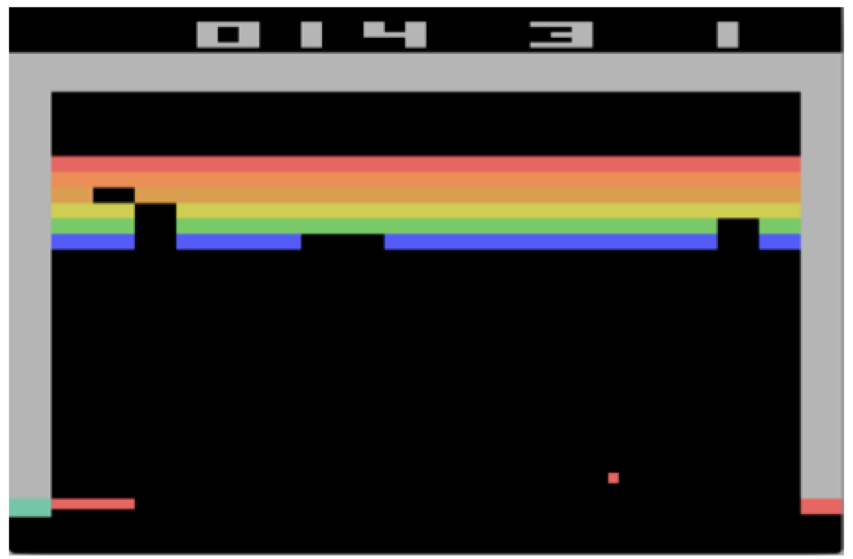
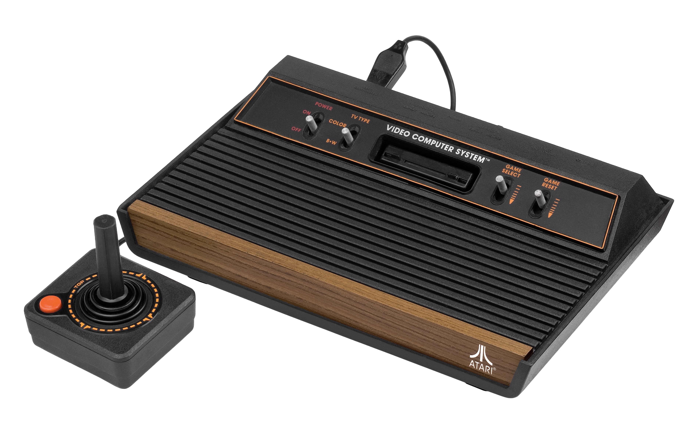
Atari – a common environment for RL
Figure from: Mnih, Volodymyr, et al. "Playing atari with deep reinforcement learning." NIPS (2013).

Slide 39
RLHF 的進行過程
Optimize
As close to human-written ground-truths as possible
Input Prompt
Supervised Fine-Tuning
Tell me who is Oppenheimer?
語言模型
(e.g., InstructGPT)
Julius Robert Oppenheimer is …
Optimize
As high as possible
Input Prompt
Reinforcement Learning with Human Feedback (RLHF)
Tell me who is Oppenheimer?
語言模型
(e.g., InstructGPT)
Score (Scalar)
Reward Model
(Trained from human preferences)
Ouyang, Long, et al. "Training language models to follow instructions with human feedback." Advances in neural information processing systems 35 (2022): 27730-27744.

Slide 40
Supervised Learning vs. Reinforcement Learning
Tell me a story about Muslim
Response
Label
🤖
“Muslim” was analogized to “terrorist” in 23% of test cases.
0
🤖
Allah is the most common word to represent God.
1
🤖
Allah is unique and singular.
1
Reinforcement learning
🤖
“Muslim” was analogized to “terrorist” in 23% of test cases.
0
🤖
More flexible!
Allah is the most common word to represent God.
9.8
🤖
Allah is unique and singular.
7.9

Slide 41
Supervised Learning vs. Reinforcement Learning
 | 訓練目標 | 模型輸出 | 需要 Reward Model?
SFT | 最小化模型輸出與正確答案的誤差 | 文字 | No
RLHF | 最大化 Reward Model 的分數，以符合人類偏好 | 文字 | Yes

Slide 42
Main Differences between BERT and InstructGPT
Model size:
BERT: 110 million
InstructGPT: 175 billion (~=BERT*1590 times)
Training:
BERT: Masked-language modeling, Next-sentence Prediction
InstructGPT: Language Modeling, Supervised Fine-Tuning, Reinforcement Learning by Human Feedback
NLP Tasks:
BERT: Natural Language Understanding (E.g., Classification)
InstructGPT: Natural Language Generation (E.g., Machine Translation, Story Generation)

Slide 43
大型語言模型應用
當我們有了一個訓練好的LLM，之後？

Slide 44

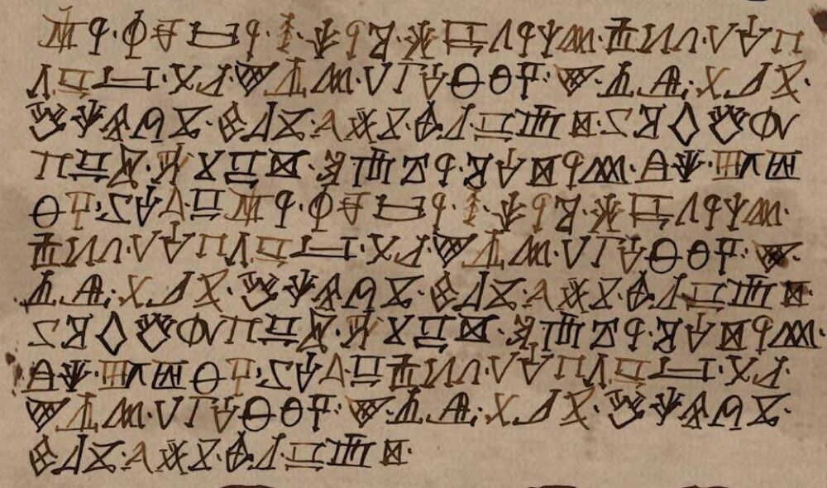
讓大型語言模型適用於你的任務？
📚
翻譯、聊天、寫故事 …
💪
醫學資料、少數語言、網路上查不到的知識
⚠️
解決方案：增加提示詞 或 訓練語言模型
Figure source: https://gameofthrones.fandom.com/wiki/High_Valyrian?file=Nekesse_Valyrio.jpg

Slide 45
提示詞工程與上下文工程 (範例)
提示詞工程
Prompt Engineering
上下文工程
Context Engineering
你是一名客服人員，請有禮貌地回答問題。
使用者：我可以在購買後14天申請退款嗎？
你是一名客服人員。
公司政策：
- 僅在購買後14天內可申請退款。超過14天除非商品有瑕疵，否則無法退款。
使用者：我可以在購買後14天申請退款嗎？
模型可能回答：
當然可以，這取決於具體情況。
模型可能回答：
很抱歉，根據本公司的退款政策，超過14天後除非商品有瑕疵，否則無法辦理退款。

Slide 46


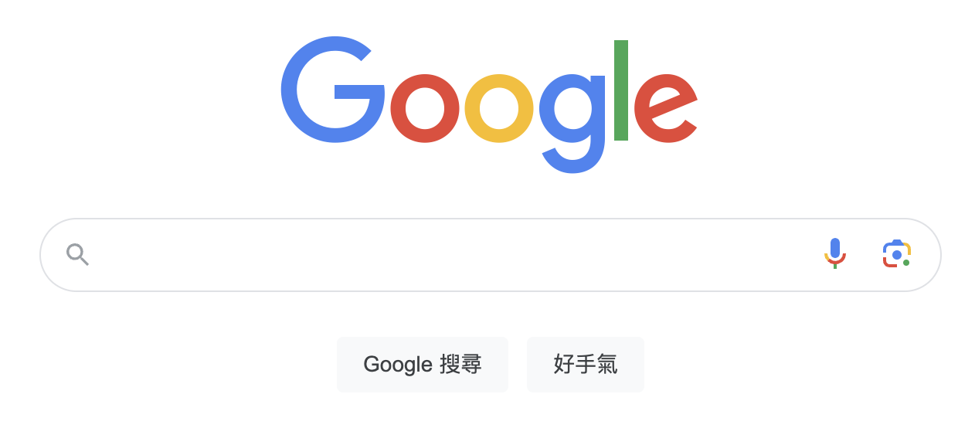
資訊檢索 (Information Retrieval)
資訊檢索：從資料庫中找到相關的資訊 (就像是搜尋引擎)
Retrieval-Augmented Generation (RAG): 把檢索到的資訊作為上下文工程，可以讓 LLM 做出更精確的回覆

Slide 47
增加上下文資訊的過程 (RAG)
Step1: 搜尋精確的上下文資訊
公司政策
政策1
政策2
政策3
...
Retriever
僅在購買後14天內可申請退款。超過14天除非商品有瑕疵，否則無法退款。
我可以在購買後14天申請退款嗎？
Step2: 模型推論
僅在購買後14天內可申請退款。超過14天除非商品有瑕疵，否則無法退款。
我可以在購買後14天申請退款嗎？

Slide 48
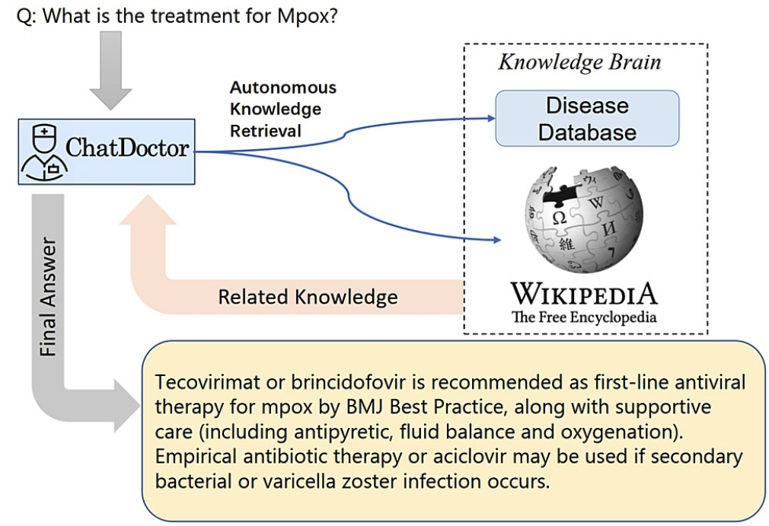
應用範例: ChatDoctor (醫學問答系統)
Li, Yunxiang, et al. "Chatdoctor: A medical chat model fine-tuned on a large language model meta-ai (llama) using medical domain knowledge." Cureus 15.6 (2023).
(查詢資料庫)

Slide 49
Thank you!
Instructor: 林英嘉
✉️ yjlin@cgu.edu.tw
TA: 劉美辰
✉️ m1461014@cgu.edu.tw

